Slide 1

ПРОГРАМ ОСНОВНОГ ОБРАЗОВАЊА И ВАСПИТАЊА У ИНОСТРАНСТВУ
  мр Снежана Милошевић Јешић,
  Завод за унапређивање образовање и васпитања РС

Slide 2
САДРЖАЈ ПРЕЗЕНТАЦИЈЕ
Програм основног образовања и васпитања у иностранству:
  кључне полазне основе програма (пракса допунских школа, парадигма учења и подучавања, курикуларни модели…).
  карактеристике новог програма,
  вежба.

Slide 3
ПРОГРАМ ОСНОВНОГ ОБРАЗОВАЊА И ВАСПИТАЊА У ИНОСТРАНСТВУ
  Кључне полазне основе програма:
      пракса допунских школа,
      филозофија учења (како деца уче) и подучавања (како наставници подучавају),
      приступ настави и учењу (модели програма).

Slide 4
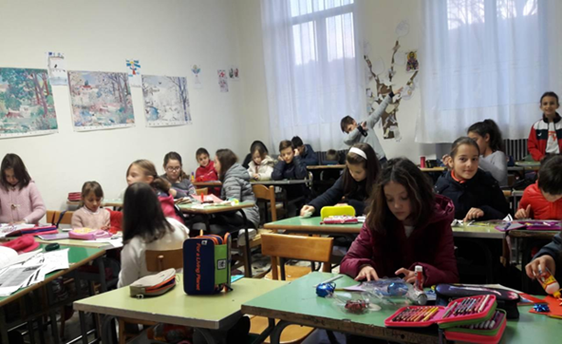
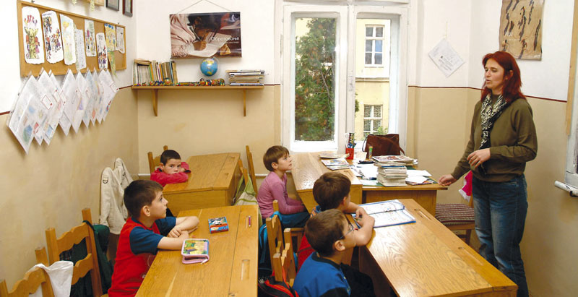
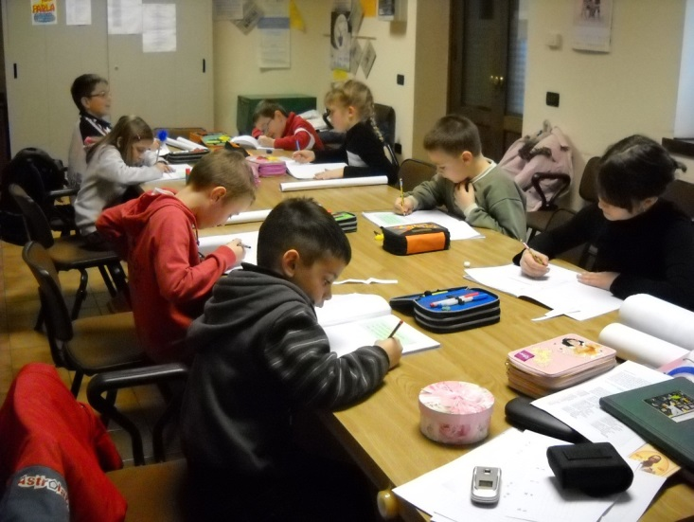
ПРАКСА ДОПУНСКИХ ШКОЛА
Рад у мешовитим групама
Ангажовање у формирању група
Сарадња са родитељима, црквом, удружењима Срба…
Различити услови рада
Рад после редовних часова/викендом
Путовање од места до места...
Различити нивои знања српског језика
Израда/обезбеђивање дидакт. матер.

Slide 5

ПРИСТУП НАСТАВИ И УЧЕЊУ
Зашто смо са задатака прешли на исходе?
КОНТЕКСТ
- Циљеви и исходи
ПРАКСА
- Циљеви и исходи
ПРОЦЕС
- Циљеви и исходи
ИСХОДИ
- Циљеви и исходи
САДРЖАЈИ
- Циљеви и задаци

Slide 6
ЗАДАЦИ И ИСХОДИ - РАЗЛИКЕ
ЗАДАЦИ:
развијање...
основно описмењавање...
поступно и систематично упознавање...
оспособљавање за...
навикавање на...
ИСХОДИ:
пише велика слова ћирилице...
одреди главни догађај...
активно слуша...
чита краћи текст с разумевањем...
правилно изговара Ч и Ћ.

Slide 7
КАКО ДЕЦА УЧЕ? КАКО ЈА ПОДУЧАВАМ?
Шта мислим кад кажем учење и подучавање?
УЧЕЊЕ | Деца уче искључиво опонашањем. | Дечији ум је пасиван и треба га само напунити знањем. | Деца су мислиоци, способна за метакогницију и рефлексију.
ПОДУЧАВАЊЕ | Активности/настава се организује тако да деца знања стичу праксом, опонашајући одређене поступке. | У том случају ћемо примењивати дидактичко подучавање као педагошки модел у пракси. | Подстичемо их да исказују своја мишљења и у пракси развијамо интерсубјективну размену кроз разговор, дискусију и сарадњу.

Slide 8
      КАРАКТЕРИСТИКЕ ПРОГРАМА
Програми наставе и учења су оријентисани на процес и исходе учења ради развијања функционалних знања.
  Фокус је на:
  циљевима и исходима, процесу учења, активностима ученика...
  Садржаји су препоручени.
  Садржај је средство преко кога се достижу исходи.

Slide 9
ИСХОДИ
Исходи учења су искази којима се исказује шта ће ученик бити у стању да учини, предузме, изведе, обави захваљујући знањима, ставовима и вештинама које је градио и развијао кроз процес учења конкретног предмета током одређеног узрасног периода.
Исходи учења омогућавају:
  лакше осмишљавање активности ученика и наставника током процеса учења и подучавања,
  боље праћење процеса учења и подучавања,
  објективније праћење и вредновање постигнућа ученика,
  лакши избор наставних стратегија, метода и поступака, чиме се олакшава дидактичко-методичко креирање процеса подучавања и учења...

Slide 10
ЦИЉ И ИСХОДИ ОСНОВНОГ ОБРАЗОВАЊА И ВАСПИТАЊА У ИНОСТРАНСТВУ
ЦИЉ је развијање свести о сопственом националном и културном идентитету учењем српског језика и упознавањем са највреднијим делима српске културне баштине, као и подстицање одржавања трајних веза с отаџбином.
ИСХОДИ – по завршетку основног образовања и васпитања у иностранству ученик ће бити у стању да:
користи српски књижевни језик у разним видовима усменог и писаног изражавања у различитим комуникативним ситуацијама;
идентификује битне особености националне географије, историје и културе, као и репрезентативна уметничка дела;
испољава осећање припадности и позитиван став према очувању сопственог националног и културног идентитета уважавајући наслеђе културе других народа;
промовише културу свога народа у земљи боравка, уз поштовање и уважавање културе земље домаћина.

Slide 11
ОД ПРОГРАМА НАСТАВЕ И УЧЕЊА
Зашто?
Како?
Шта?
Оперативни циљеви и исходи | Активности | Кључни појмови
У наставној пракси наставник дефинише циљеве и исходе часа/дана... | Планира активности којима обезбеђује квалитет процеса учења и остваривање циљева и исхода. | Бира садржаје на којима се остварују одређени циљеви и исходи.
ДО ИСХОДИ.

Slide 12
ГОВОРЕЊЕ, МЛАЂА УЗРАСНА ГРУПА
ВЕЖБА: дефинишите наставну јединицу, циљ и исходе часа и активности којима остварујете циљ и исходе.
ИСХОДИ. По завршетку учења ученик ће бити у стању да: | ОБЛАСТ/ТЕМА ПРЕПОРУЧЕНИ САДРЖАЈИ
правилно изговара гласове српског језика; учтиво се представи; учтиво учествује у вођеном и слободном разговору; обликује усмену поруку; бира и користи одговарајуће речи у говору; | Глас и слово; штампана (и писана) слова латиничког и ћириличког писма. Вођени и слободни разговор. Говорни предлошци – примери учтивих фраза у свакодневном говорном контексту. Богаћење речника: лексичке и синтаксичке вежбе. Разговорне, ситуационе и језичке игре. Стварне и симулиране ситуације. Питања и одговори. Разноврсни текстови.
30 мин.

Slide 13

УЧЕНИК У ЦЕНТРУ
  ниво знања српског језика;
  свакодневна искуства и знања која је ученик развио ван допунске школе (у породици, школи, Србији...);
  узрасне, развојне, образовне и друге потребе;
  мотивисаност, радозналост, интересовања...

Slide 14
РАД У КОМБИНОВАНОМ ОДЕЉЕЊУ
– ПРЕДНОСТИ И СЛАБОСТИ –

Slide 15
САДРЖАЈ ПРЕЗЕНТАЦИЈЕ
Неки дидактичко-методички елементи рада у комбинованим одељењима.
Вежба.

Slide 16
КОМБИНОВАНА ОДЕЉЕЊА
Облик образовног-васпитног рада у којем је настава и учење организована тако да у истој учионици један наставник подучава ученике различитог узраста и различитих образовних могућности.
Настава у оваквом одељењу је знатно сложенија од организације рада у „чистом“ одељењу.

Slide 17
РАД У ХЕТЕРОГЕНИМ ГРУПАМА
млађи узраст ученика (први, други и трећи разред)
средњи узраст ученика (четврти, пети и шести разред)
старији узраст ученика (седми и осми разред)
У пракси је често много сложеније од предвиђеног:
  Мало место које има укупно 15 ученика (сви су једна група)
  Родитељи доводе дете млађег узраста суботом увече у време рада старије групе;
  Бата је трећи разред, а сека осми (обоје су у истој групи)
  ...

Slide 18

УСПЕШАН РАД У ХЕТЕРОГЕНИМ ГРУПАМА ПОДРАЗУМЕВА:
прецизно одређивање нивоа знања и могућности ученика
усклађивање смене директног и индиректног рада;
израда прилагођених материјала за самосталан рад ученика;
развијање индивидуалних способности и оспособљавање ученика за самосталан рад.

Slide 19
МЕТОДИЧКИ ЗАХТЕВИ ОРГАНИЗАЦИЈЕ ЧАСА У КОМБИНОВАНОМ ОДЕЉЕЊУ
Један час – једна наставна припрема
Функционална повезаност директног и индиректног рада
„Тихи“ рад обавезно проверити
Дужи директни рад са млађим ученицима и са разредом у којем се обрађује ново градиво
Што су ученици млађи то су етапе њиховог самосталног рада краће и чешће се смењују директан и индиректан рад...

Slide 20
ЈЕДАН ЧАС = ЈЕДНА ПРИПРЕМА
Ефикасност и рационалност рада наставник може остварити тако што ће за један час имати само једну писану припрему. Једино тако написана наставна припрема може остварити сигурну оријентацију у организовању часа, дидактичко-методичку сврсисходност и логичку хармоничност часа у целини.
Техничко решење (образац) за писање наставе припреме за час у хетерогеној групи може бити различит, важно је да припрема пружи могућност ефикасног запошљавања ученика свих узраста, како се не би изгубио ни један минут од часа, правилном сменом директног и индиректног рада, индивидуалним приступом ученицима у складу са њиховим могућностима.

Slide 21

ОСПОСОБЉАВАЊЕ УЧЕНИКА ЗА САМОСТАЛАН РАД
Како би самосталан рад ученика био продуктивнији, ученике је неопходно постепено оспособити за одговарајуће технике рада:
  Технике рада са писаним и штампаним материјалима (уџбеник, књига, слика, карта...):
    преписивање, прерађивање, сажимање већег текста, слободни састави, читање, анализа, проширивање...
  Технике рада са илустрацијама:
    опис илустрације, објашњавање целина и детаља на илустрацији, израда илустрација...)
  Технике рада у посматрању и експериментисању
  Техника рада у манипулисању и конструисању алатом, прибором, апаратима, уређајима, машинама....

Slide 22
ПРЕДНОСТИ И СЛАБОСТИ РАДА У КОМБИНОВАНОМ ОДЕЉЕЊУ
ВЕЖБА:
Представите предности и слабости. Може слика, скица, шема, текст...
30 мин.

Slide 23

ПОРОДИЦА КАО ФАКТОР УЧЕЊА
МАТЕРЊЕГ ЈЕЗИКА
Средина у којој деца одрастају јесте инструмент који значајно утиче на њихов одгој. Јер, дете „узима“ све што затекне око себе, „упија“ и „уграђује“ у властито биће.“
Марија Монтесори
Ако се на том путу нађе матерњи језик
дете ће га „уградити“ у себе!
САРАДЊА СА РОДИТЕЉИМА
Сугерисати родитељима да у
кући говоре матерњим језиком!

Slide 24
snezana.milosevicjesic@zuov.gov.rs

